Slide 1
编写网络嗅探器程序
何旭

Slide 2
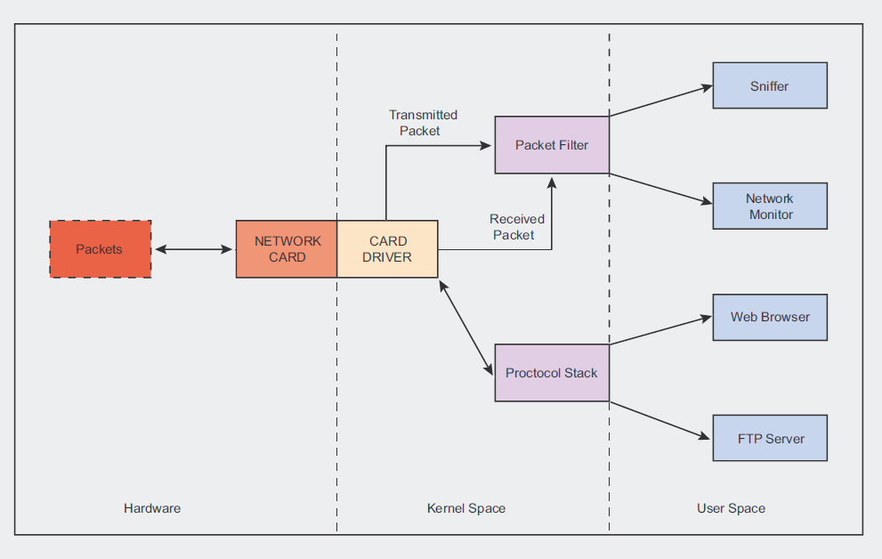
嗅探器工作原理

Slide 3
编写网路嗅探器所需软件包
libpcap:提供了系统独立的用户级别网络数据包捕获接口
libnet:提供了低层网络数据包的构造、处理和发送功能的简单统一的网络编程接口。
gcc: libpcap和libnet都为C接口，这里介绍的嗅探器代码都采用C/C++实现，需要gcc/g++编译器。

Slide 4
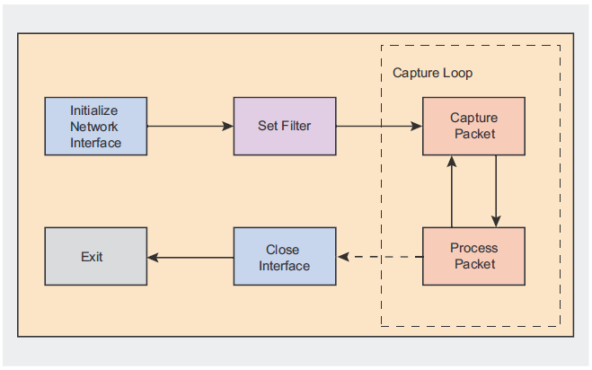
网络嗅探器程序的通用流程

Slide 5
仅做网络分析的程序
基本流程：
1）打开设备（pcap_open_live）
2）设置过滤器（pcap_compile、pcap_setfilter）
3）For循环：
a）抓取报文（pcap_next）
b）报文解析
4）关闭设备（pcap_close）

Slide 6
发送干预报文的程序
基本流程：
1）打开设备（pcap_open_live, libnet_init）
2）设置过滤器（pcap_compile、pcap_setfilter）
3）For循环：
a）抓取报文（pcap_next）
b）报文解析
c）内容匹配
d）伪造响应报文（libnet_build_xxx）
e）发送响应报文（libnet_write、libnet_clear_packet）
4）关闭设备（pcap_close、libnet_destroy）

Slide 7
实验
实现一个可以伪造HTTP响应报文的嗅探器程序。
前置条件1：在被攻击人的计算机和互联网之间某个网络环节，可以抓起到被攻击人的计算机的网络流量。
前置条件2：有攻击线路可以将伪造报文通过网络发送到被攻击人的计算机的网络接口。

Slide 8
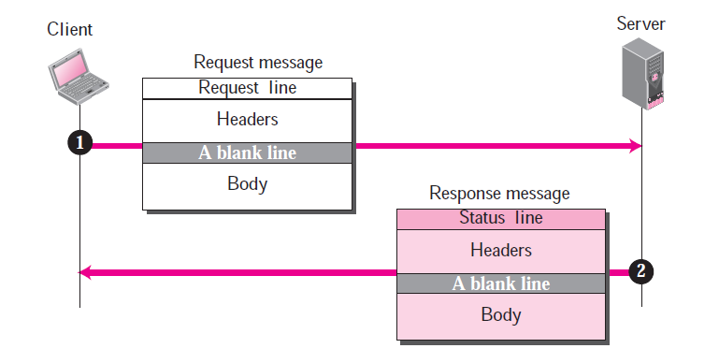
从应用层协议角度看HTTP交互

Slide 9
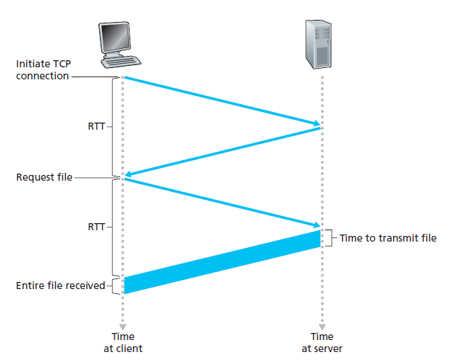
从传输层（TCP）角度看HTTP交互

Slide 10
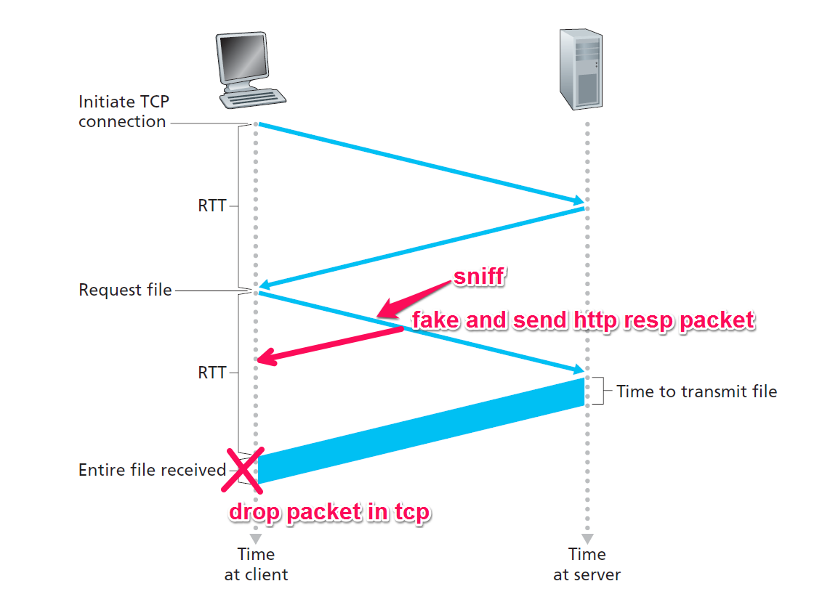
嗅探器角度下的HTTP交互

Slide 11
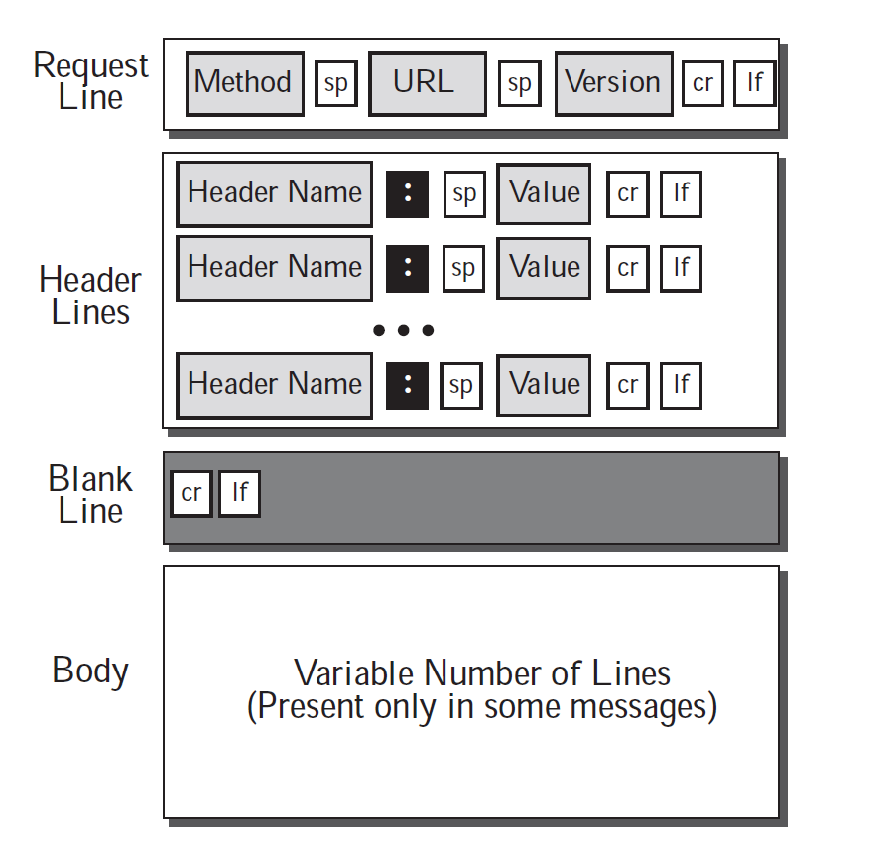
HTTP请求报文格式

Slide 12
如何过滤指定网站的HTTP请求
典型的HTTP请求报文：
GET /somedir/page.html HTTP/1.1
Host: www.someschool.edu
Connection: close
User-agent: Mozilla/5.0
Accept-language: fr
根据Host域可以过滤出指定网站的HTTP请求。

Slide 13
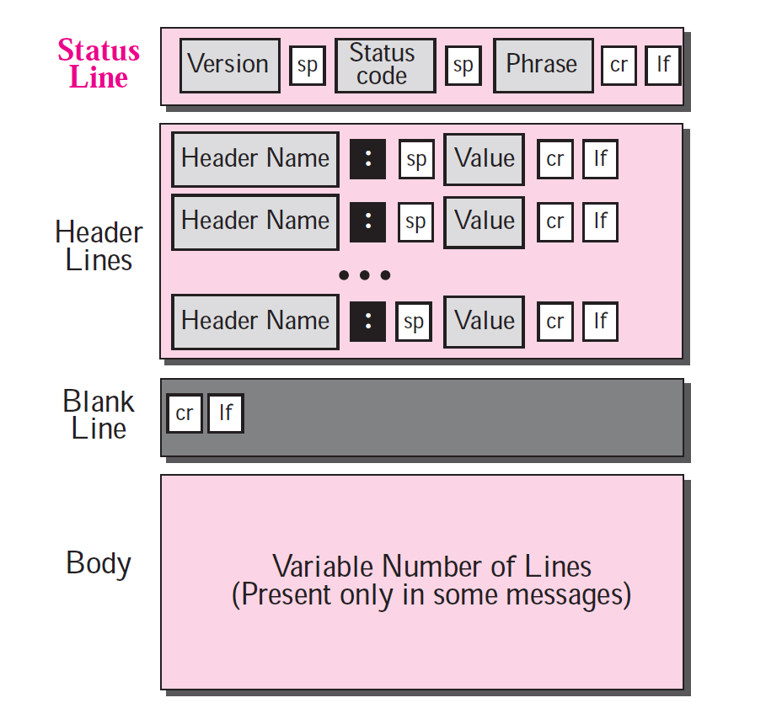
HTTP响应报文格式

Slide 14
伪造HTTP响应报文
一个典型的HTTP响应报文：
HTTP/1.1 200 OK
Connection: close
Date: Tue, 09 Aug 2011 15:44:04 GMT
Server: Apache/2.2.3 (CentOS)
Last-Modified: Tue, 09 Aug 2011 15:11:03 GMT
Content-Length: 6821
Content-Type: text/html
(datadatadatadatadata ...)
通常可以通过wireshark抓起正常上网的交互报文，根据正常的响应报文格式构造自己的伪造报文。

Slide 15
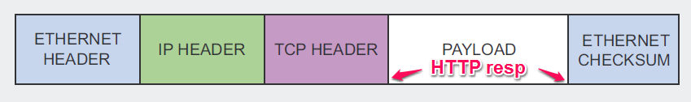
构造完整的HTTP响应的网络包
HTTP由TCP承载，TCP由IP承载，在以太网环境下，IP由以太网帧承载。
假设HTTP client的数据请求报文为request，HTTP server的数据响应报文为response

Slide 16
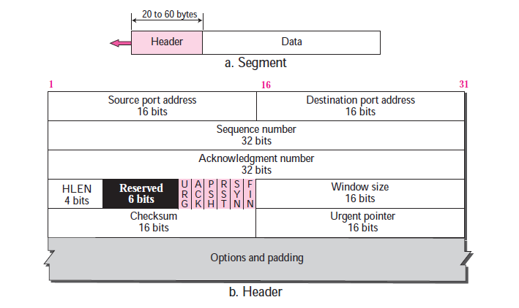
TCP报首格式

Slide 17
伪造TCP报首
HTTP request的tcphdr和HTTP response的tcphdr具有如下关系：
response.tcphdr.src_port = request.tcphdr.dst_port;
response.tcphdr.dst_port = request.tcphdr.src_port;
response.tcphdr.seq_no = request.tcphdr.ack_no;
response.tcphdr.ack_no = request.tcphdr.seq_no + request.tcphdr.payload_len;
request.tcphdr.payload_len = request.iphdr.total_len - request.iphdr.hdr_len - request.tcphdr.hdr_len;
response.tcphdr.flag = TH_ACK;

Slide 18
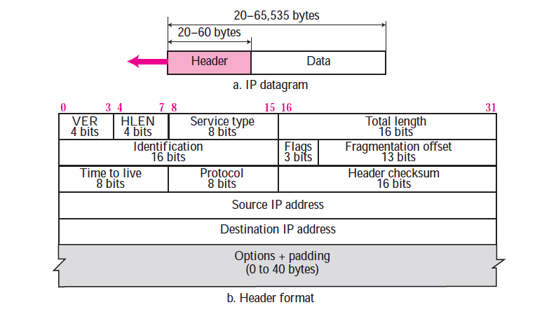
IP报首格式

Slide 19
伪造IP报首
HTTP request的iphdr和HTTP response的iphdr具有如下关系：
response.iphdr.src_addr = request.iphdr.dst_addr;
response.iphdr.dst_addr = request.iphdr.src_addr;
response.iphdr.total_len = response.iphdr.hdr_len + response.transport.hdr_len + response.application.payload_len;
response.iphdr.protocol = request.iphdr.protocol;

Slide 20
谢谢！

